Slide 1


A helyi közszolgáltatások
versenyképességet szolgáló modernizálása
Közszolgáltatás-ellátási problémák és megoldások a jegyzői vélemények tükrében
Mezei Cecília
tudományos munkatárs
MTA KRTK Regionális Kutatások Intézete
ÁROP 1.1.22-2012-2012-0001
Műhelyvita
Pécs, 2014. május 20.

Slide 2
Az önkormányzati rendszer működésének és átalakulásának értékelése
Az önkormányzatok közszolgáltatási feladatainak ellátása során (2010 előtt) felmerült problémák rangsorolása!
n=676-544; Átlag=603

Slide 3
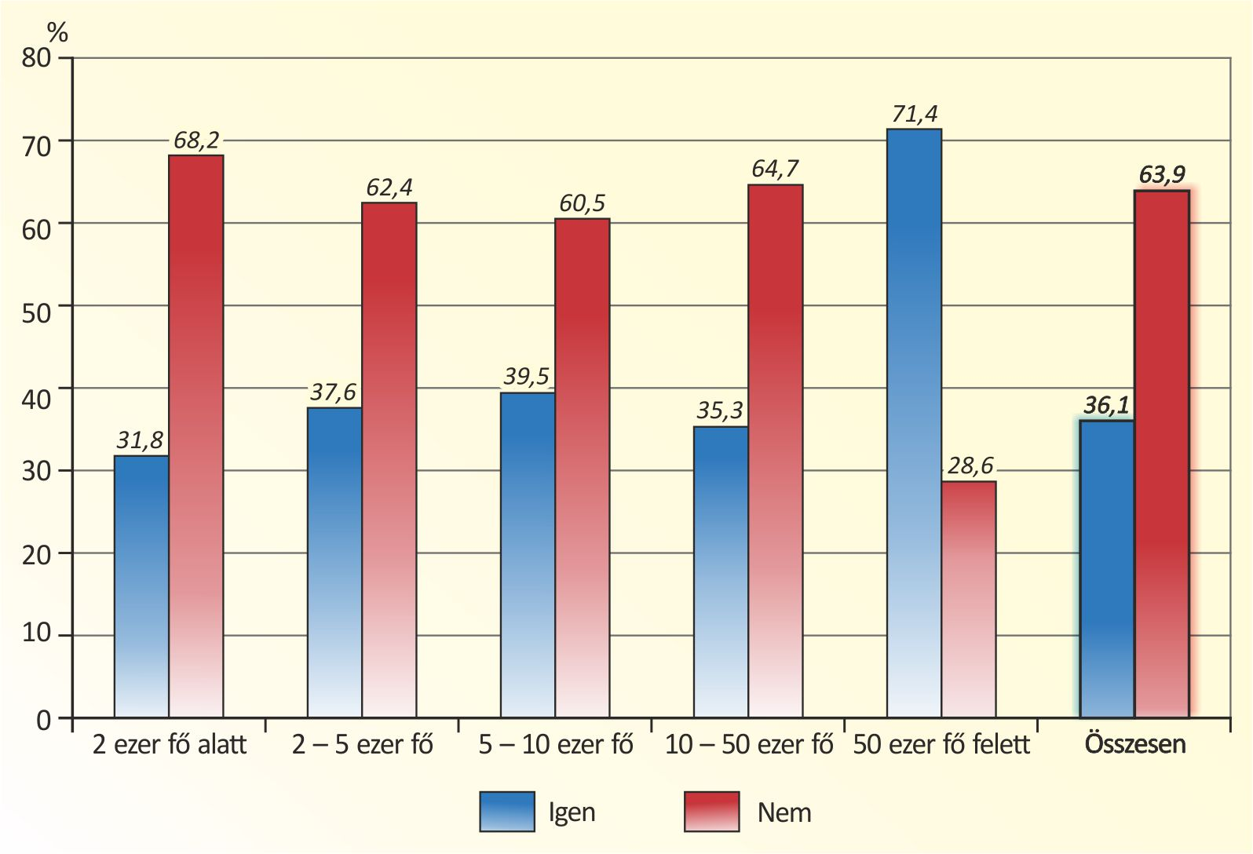
A közszolgáltatások ellátási feltételeinek javulásáról alkotott vélemények
A feladatcsökkenést követően fenntarthatóbb lett az önkormányzat működése?
n=705

Slide 4
Az önkormányzati rendszer változásának legfontosabb következményei
Rang | Centrali- záció | Kiegyen-lítettebb ellátási színvonal | Forrás-csök­kenés | Átlátha- tóság | Helyi érdekek | Dolgozói feltételek
1. | 175 | 140 | 113 | 88 | 70 | 47
2. | 118 | 85 | 81 | 122 | 110 | 62
3. | 204 | 106 | 115 | 65 | 75 | 69
4. | 83 | 126 | 66 | 118 | 125 | 68
5. | 85 | 161 | 156 | 84 | 69 | 73
6. | 12 | 46 | 95 | 90 | 108 | 219
Átlag | 2,74 | 3,33 | 3,57 | 3,46 | 3,61 | 4,33
Válaszadók száma | 677 | 664 | 626 | 567 | 557 | 538
Rangsorolja fontosságuk szerint az önkormányzati rendszert érintő változások alábbi, lehetséges következményeit! Kezdje a legfontosabbal!

Slide 5
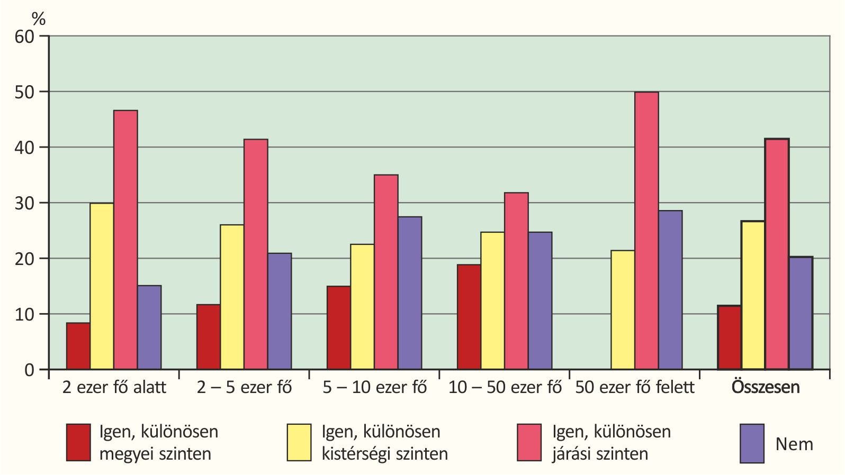
A közszolgáltatások területi koordinációjának szükségessége
Szükség lenne-e a helyi közszolgáltatások esetében valamilyen területi koordinációra?
Kérem, válasszon egyet a felsoroltak közül!
n=703

Slide 6
A jegyzők véleménye az optimális közszolgáltatási hatáskörökről
Hatáskör | Közszolgáltatás
Települési (legalább 50%-os többséggel) | óvoda, önálló (nem iskolai) sportlétesítmény, gyermekétkeztetés, közművelődési intézmény, nyilvános könyvtár, közétkeztetés, közcélú foglalkoztatás, önkormányzat tulajdonában lévő lakások, helyiségek fenntartása, háziorvosi ellátás, házi gyermekorvosi ellátás (állami is) védőnői ellátás (állami is) köztemető fenntartás, helyi közterületek fenntartása, csapadékvíz elvezetése, helyi közutak fenntartása, közvilágítás biztosítása, parkolás biztosítása, közreműködés a közbiztonság biztosításában, kistermelők, őstermelők számára értékesítési hely biztosítása
Függetlenül a jelenlegi szabályozástól, milyen hatáskörbe helyezné az egyes közszolgáltatási feladatokat?
Mindenhol kötelező
2000 fő felett kötelező
3000 fő felett kötelező
10 000 fő felett köt.
30 000 fő felett köt.
Megyei jogú város

Slide 7
A jegyzők véleménye az optimális közszolgáltatási hatáskörökről (2)
Hatáskör | Közszolgáltatás
Települési (30–50% között) | ifjúsági létesítmény, bölcsőde működtetése, nappali ellátás: idősek klubja (társulási is) fogorvosi alapellátás, iskola-egészségügyi ellátás, temetkezési szolgáltatás
Mindenhol kötelező
2000 fő felett kötelező
3000 fő felett kötelező
10 000 fő felett kötelező
30 000 fő felett kötelező
Megyei jogú város

Slide 8
A jegyzők véleménye az optimális közszolgáltatási hatáskörökről (3)
Hatáskör | Közszolgáltatás
Társulási (legalább 50%-os többséggel) | gyermekjóléti szolgálat (települési is) házi segítségnyújtás (települési is) jelzőrendszeres házi segítségnyújtás, Családsegítés (települési is)
Társulási (30–50% között) | alapellátáshoz kapcsolódó ügyeleti ellátás, kommunális hulladékgyűjtés, kommunális hulladék elhelyezés, Szennyvíztisztítás (állami is)
Városi (30–50% között) | járóbeteg-szakellátás (állami is) fürdőüzemeltetés, távhőszolgáltatás
Állami (30–50% között) | szakközépiskola üzemeltetés, szakiskola üzemeltetés, gimnázium üzemeltetés, betegszállítás, fekvőbeteg-szakellátás, közbiztonságról való gondoskodás

Slide 9
A jegyzők véleménye az optimális, költséghatékony méretről
Népességszám | Közszolgáltatás
1000 alatti és 1–5 ezer közötti kategóriák között megoszló | közcélú foglalkoztatás, helyi közterületek fenntartása, csapadékvíz elvezetése, közvilágítás biztosítása, helyi közutak fenntartása, közreműködés a közbiztonság biztosításában, kistermelők, őstermelők számára értékesítési hely biztosítása
Megítélése szerint a következő önkormányzati feladatok ellátása milyen népességszám mellett valósítható meg a leginkább költséghatékonyan?
Mindenhol kötelező
2000 fő felett kötelező
3000 fő felett kötelező
10 000 fő felett köt.
30 000 fő felett köt.
Megyei jogú város

Slide 10
A jegyzők véleménye az optimális, költséghatékony méretről (2)
Településméret | Közszolgáltatás
Inkább 1–5 ezer fős lélekszám | óvoda, általános iskola (1–4 osztályos), általános iskola (1–8 osztályos), gyermekjóléti szolgálat, gyermekétkeztetés, közművelődési intézmény, nyilvános könyvtár, közétkeztetés, házi segítségnyújtás, családsegítés, nappali ellátás: idősek klubja, önkormányzat tulajdonában lévő lakások, helyiségek fenntartása, háziorvosi ellátás, házi gyermekorvosi ellátás, fogorvosi alapellátás, védőnői ellátás, iskola-egészségügyi ellátás, köztemető fenntartás
Mindenhol kötelező
2000 fő felett kötelező
3000 fő felett kötelező
10 000 fő felett kötelező
30 000 fő felett kötelező
Megyei jogú város

Slide 11
A jegyzők véleménye az optimális, költséghatékony méretről (3)
Településméret | Közszolgáltatás
1–5 ezer és 5–10 ezer fős kategóriák között megoszló | bölcsőde működtetése, jelzőrendszeres házi segítségnyújtás, temetkezési szolgáltatás, parkolás-biztosítása
Inkább 10–30 ezer fős lélekszám | szakközépiskola üzemeltetés, szakiskola üzemeltetés, gimnázium üzemeltetés, járóbeteg-szakellátás
10–30 ezer és 30 ezer fő fölötti kategóriák között megoszló | családok átmeneti otthona, muzeális gyűjtemény, idősek otthona, sürgősségi betegellátás, betegszállítás, kommunális hulladékgyűjtés, helyi közösségi közlekedés
Mindenhol kötelező
2000 fő felett kötelező
3000 fő felett kötelező
10 000 fő felett köt.
30 000 fő felett köt.
Megyei jogú város

Slide 12
A jegyzők véleménye az optimális, költséghatékony méretről (4)
Településméret | Közszolgáltatás
Inkább 30 ezer fő feletti lélekszám | hajléktalan személyek átmeneti szállása, fekvőbeteg-ellátás, kommunális hulladék elhelyezés, ivóvízellátás biztosítása, szennyvíztisztítás, fürdőüzemeltetés, távhőtermelés, távhőszolgáltatás, kéményseprő-ipari közszolgáltatás
Mindenhol kötelező
2000 fő felett kötelező
3000 fő felett kötelező
10 000 fő felett köt.
30 000 fő felett köt.
Megyei jogú város

Slide 13
Épületek állapota

Slide 14
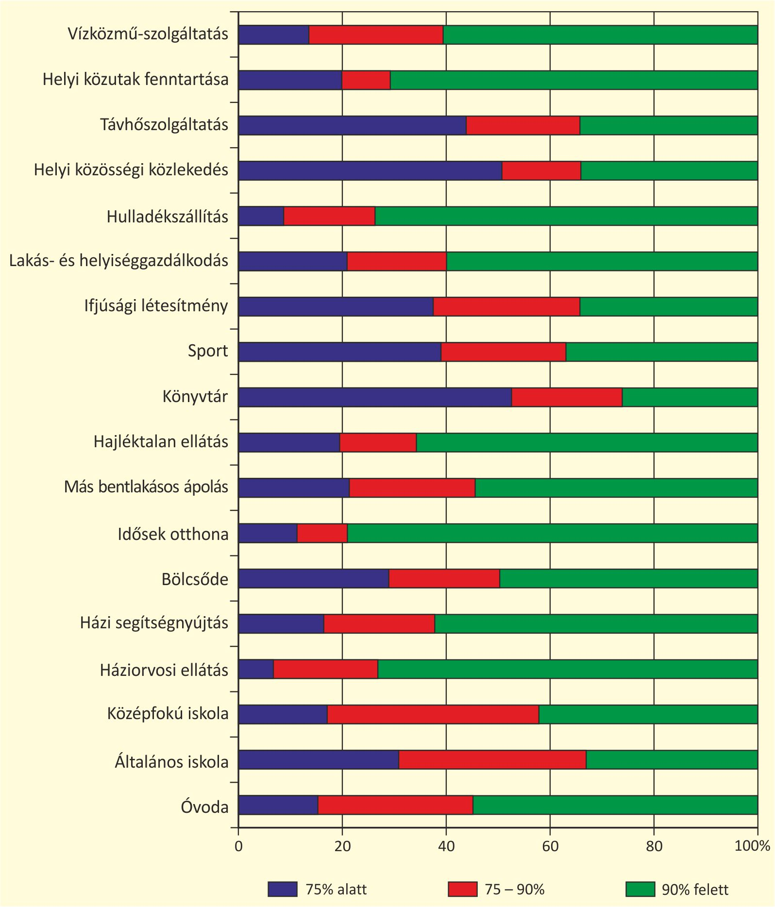
Kapacitás-
kihasználtság

Slide 15
Pályázati aktivitás

Slide 16
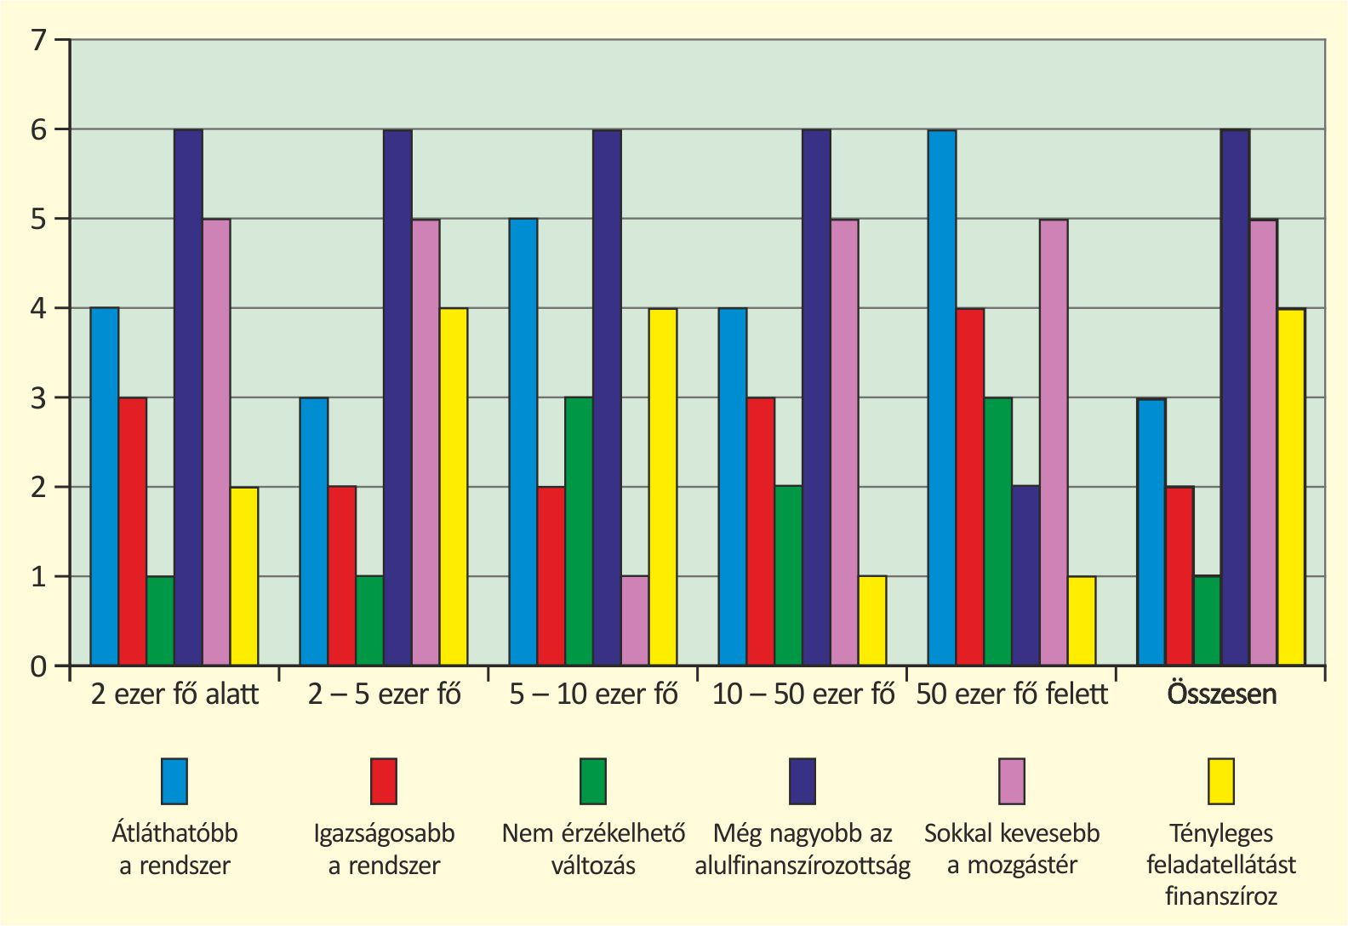
A feladatfinanszírozás megítélése

Slide 17
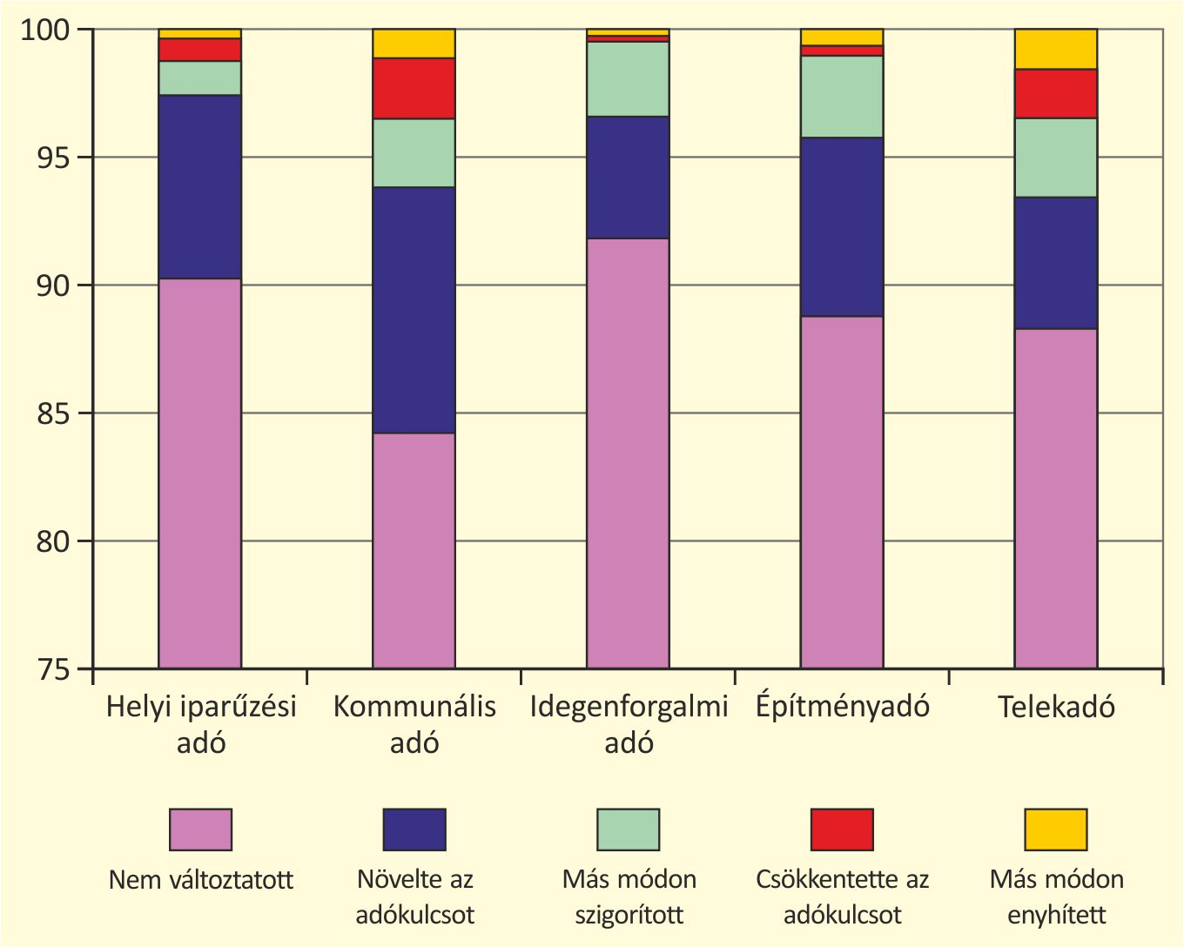
Adóztatás 2013-ban

Slide 18
A helyi közszolgáltatások
versenyképességet szolgáló modernizálása
ÁROP 1.1.22-2012-2012-0001
Köszönöm a figyelmet!
Mezei Cecília
mezeic@rkk.hu
72/523-800

